Slide 1
에지와 영역2
및 지역특징
김민성
kms00737@naver.com
23.12.03
Notes:
발표자 김민성 입니다.
에지와 영역 발표 시작하겠습니다.

Slide 2
목차
4-3 허프 변환(원 검출)
P3
4-3 Ransac
P9
P13
5-1 발상
5-2 이동과 회전 불변한 지역 특징
P18
Notes:
목차는 다음과 같습니다.

Slide 3
4-3 허프 변환(원 검출)
Notes:
먼저 허프 변환에서 원 검출입니다.

Slide 4
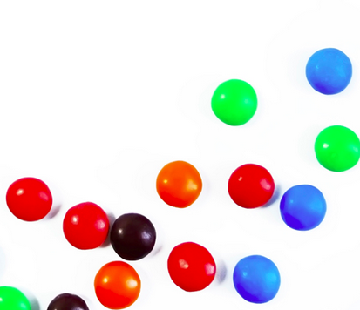
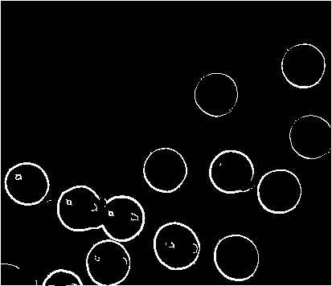
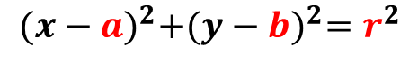
4-3 허프 변환(원 검출)
원본 이미지
Canny edge(Thigh100, Tlow200)
x
y
$${(x−a)}^{2}+{(y−b)}^{2}=r^{2}$$

Slide 5
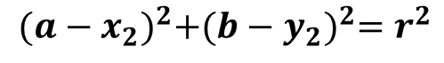
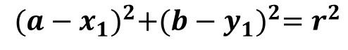
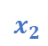
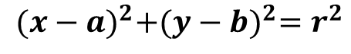
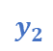
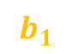
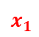
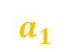
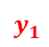

4-3 허프 변환(원 검출)
1. R값을 알고 있는 경우
$${(x−a)}^{2}+{(y−b)}^{2}=r^{2}$$
$${(a−x_{1})}^{2}+{(b−y_{1})}^{2}=r^{2}$$
$${(a−x_{2})}^{2}+{(b−y_{2})}^{2}=r^{2}$$
$$x_{1}$$
$$x_{2}$$
a
$$x_{1}$$
$$x_{2}$$
$$a_{1}$$
x
a
$$y_{2}$$
$$y_{2}$$
$$y_{1}$$
$$y_{1}$$
r
b
$$b_{1}$$
r
y
b
▶ 만약 이렇게 한다면 누적 배열 값이 너무 커짐

Slide 6
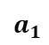
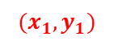
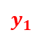
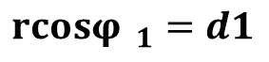
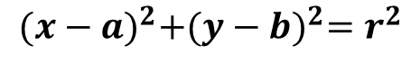
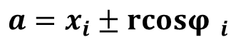
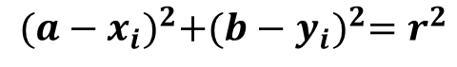
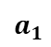
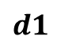
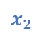
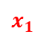
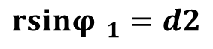
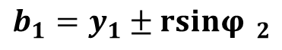
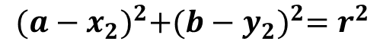
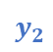
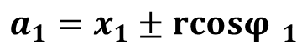
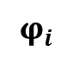
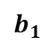
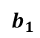
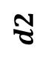
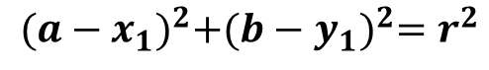
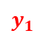
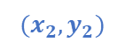
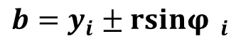
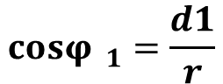
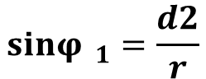
4-3 허프 변환(원 검출)
$$a=x_{i}±rcos{φ }_{i}$$
1. R값을 알고 있는 경우
$${(a−x_{i})}^{2}+{(b−y_{i})}^{2}=r^{2}$$
$$b=y_{i}±rsin{φ }_{i}$$
▼
▼
$${(x−a)}^{2}+{(y−b)}^{2}=r^{2}$$
$${(a−x_{1})}^{2}+{(b−y_{1})}^{2}=r^{2}$$
$$a_{1}=x_{1}±rcos{φ }_{1}$$
d1
$${(a−x_{2})}^{2}+{(b−y_{2})}^{2}=r^{2}$$
$$b_{1}=y_{1}±rsin{φ }_{2}$$
d2
$$x_{2}$$
$$a_{1}$$
$$x_{1}$$
$$d1$$
x
a
$$φ_{i}$$
$$cos{φ }_{1}=\frac{d1}{r}$$
$$sin{φ }_{1}=\frac{d2}{r}$$
$$d2$$
r
$${(x}_{1},y_{1})$$
$$y_{1}$$
$$rcos{φ }_{1}=d1$$
$$rsin{φ }_{1}=d2$$
$$b_{1}$$
$$x_{2}$$
$$a_{1}$$
$$x_{1}$$
$$y_{2}$$
a
$${(x}_{2},y_{2})$$
$$y_{1}$$
y
b
$$b_{1}$$
$$y_{2}$$
b
Notes:
기울기의 방향을 알게 된다면 중심점의 위치를 알수 있게된다.
그렇기 때문에 +-해줘야됨

Slide 7
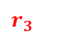
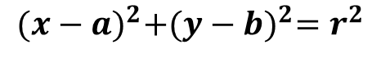
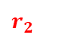
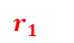
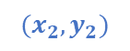
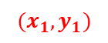
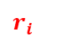
4-3 허프 변환(원 검출)
r
2. R값을 모를 경우
b
$$r_{i}$$
$${(x−a)}^{2}+{(y−b)}^{2}=r^{2}$$
…
$$r_{3}$$
x
$$r_{2}$$
$${(x}_{1},y_{1})$$
$$r_{1}$$
$${(x}_{2},y_{2})$$
y
a
▶ R값을 증가 시키면서 아까의 상황을 반복하면됨
▶ 누적 배열에서 임계값 이상의 투표수를 얻은 a,b,r값들만 xy좌표상에서 표시해주면 됨.
Notes:
기울기의 방향을 알게 된다면 중심점의 위치를 알수 있게된다.
그렇기 때문에 +-해줘야됨

Slide 8
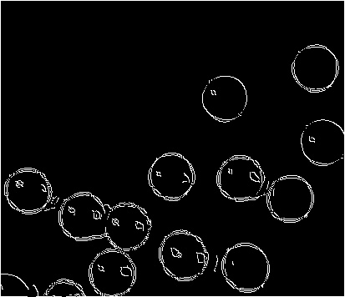
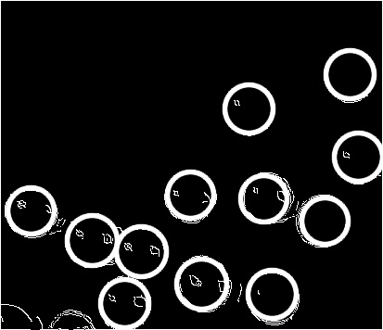
4-3 허프 변환(원 검출)
Canny edge
Hough circle transform
* Sobel 필터 적용 후 음수 값 절대값 처리한 뒤 클램핑 기법 적용
* 누적 값 계산 후 비최대억제 사용하여 하나의 원만 그려지도록 함
Notes:
기울기의 방향을 알게 된다면 중심점의 위치를 알수 있게된다.
그렇기 때문에 +-해줘야됨

Slide 9
4-3 Ransac

Slide 10
4-3 Ransac
Ransac(Random Sample Consensus)
: 오류가 포함된 데이터를 랜덤하게 샘플링한 후 학습시킨뒤
원하는 목표치에 도달했는지 확인하는 반복적인 과정을 의미

Slide 11
4-3 Ransac
t
N번 반복 후 선택된 직선
랜덤하게 두점을 선택하여 t의 오차 범위 내에서 인라이어가 많은 직선을 N번 반복 중 최고를 선택하는 방법
▶ but 오류를 줄여가면서 학습하는게 아니기에 최적의 직선을 못 찾을 수 있음
Notes:
랜덤하게 두점을 선택하여 오차범위 내의 임계값인 점의 개수를 넘지 못하면 버리고 넘으면 최고의 직선의 후보로 선택함
이런 과정을 반복해서 최고의 직선을 선택하게됨

Slide 12
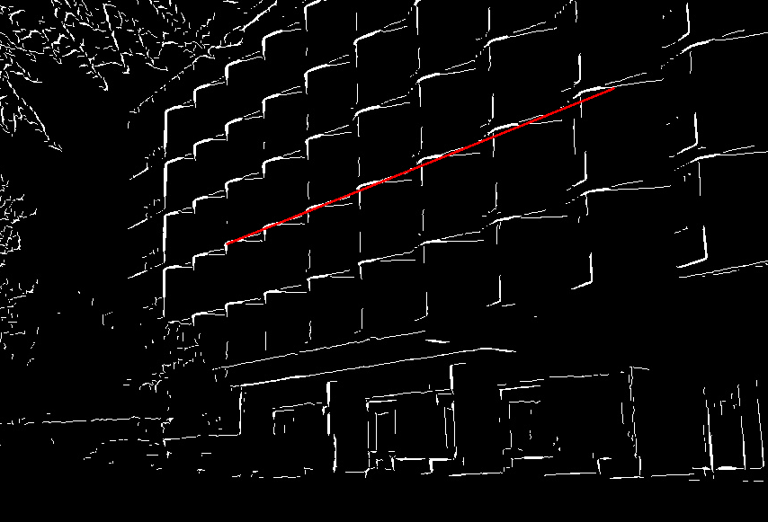
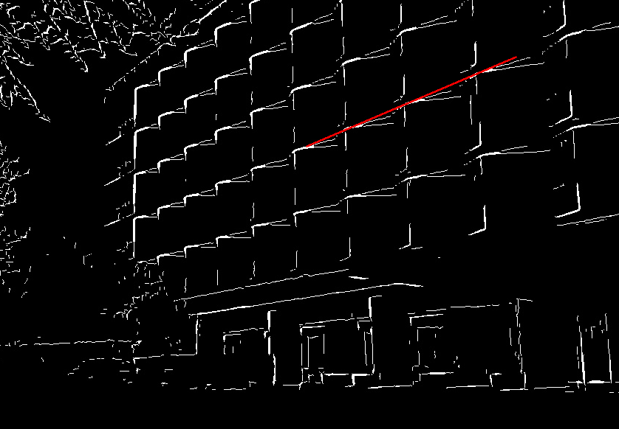
4-3 Ransac
매번 다른 결과를 확인

Slide 13
5-1 발상

Slide 14
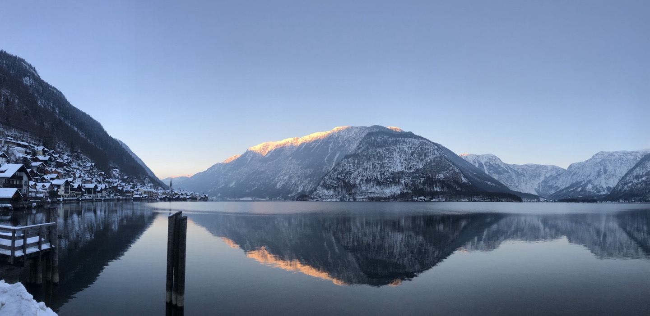
5-1 발상
다른 시점에서 찍은 두 영상에서 대응하는 점을 찾으면 파노라마 영상을 만들 수 있음

Slide 15


5-1 발상
또는 이웃 영상의 대응점을 찾으면 물체를 추적할 수 있음

Slide 16


5-1 발상
영상에서 파노라마, 물체 인식, 물체 추적, 캘리브레이션등 다양한 문제를 해결하기 위해서는 두 영상에서 대응하는 점의 쌍을 찾는 것이 중요함
→ 이 때 발생하는 문제가 대응점 문제임
→ 대응점 문제를 해결하기 위해 두 영상에서 특징점을 추출하고 매칭을 통해 해당하는 특징점 쌍을 찾아야함
→ 초기에는 에지 토막에서 곡률이 큰 지점인 코너를 찾아 특징점으로 사용했음
→ 하지만 에지는 강도와 방향 정보만 가지므로 다른 영상에서 동일한 특징점을 찾기가 어려움
→ 그래서 풍부한 정보를 가진 명암 영상에서 직접 검출하는 지역 특징을 사용함
Notes:
첫번째 이미지의 파란색, 빨간색점에서 대응되는 점을 오른쪽 이미지에서 찾는다고 할 때 빨간색 점은 쉽게 찾을 수 있지만 파란색 점은 찾기가 어렵다.
빨간색 점과 같이 주위 배경과 구별이 되면서 찾기가 쉬운 지점을 특징점으로 잡는게 유리하다.
그렇기때문에 초기에 특징점을 찾을때는 에지의 경계선의 모퉁이를 찾아서 사용했음
하지만 에지가 가지는 정보는 너무 한정적이기 때문에 다른 영상에서 동일한 에지부분의 특징점을 찾기란 어려움
그렇기때문에 지역 특징이라는 방식을 사용함. ***************코너를 특징점을 사용하는건 좋다 이건데 에지에서 코너를 찾는건좀 멍청하다 이거지 그래서 지역 특징을 사용해서 에지영상과 같은 정보가 적은 영상이 아닌 명암영상에서 풍부한 정보에서 특징점을 식별하겠다는 거임

Slide 17
5-1 발상
특징점이 물체의 실제 모퉁이에 위치해야한다 ▶ X
물체의 같은 곳이 두 영상에서 모두 특징점으로 추출되어야 한다 ▶ O
지역 특징은 위치, 스케일, 방향, 특징 벡터 정보로 구성됨
지역 특징은 2단계를 통해 찾을 수 있음
1. 검출 단계 → 위치와 스케일
2. 기술 단계 → 방향과 특징 벡터
지역 특징을 찾고 난 뒤 매칭을 통해 서로 다른 영상 간의 객체 인식, 물체 추적 등을 할 수 있음.
Notes:
위치 정보는 특징점의 정확한 좌표를 제공하며, 스케일 정보는 같은 특징점이 이미지가 확대되거나 축소될 때도 일관되게 검출될 수 있도록 해줍니다.
방향 정보는 특징점의 지역적인 그래디언트 방향을 나타내며, 이를 통해 이미지가 회전하더라도 동일한 특징점을 식별할 수 있게 해줍니다. 특징 벡터(또는 기술자)는 특징점 주변의 밝기 패턴, 텍스처 정보를 수치적으로 기술하여, 다른 이미지에서 같은 물체의 해당 부분을 매칭하는 데 사용됩니다. 이렇게 방향과 특징 벡터 정보를 이용하여, 서로 다른 이미지 간에 특징점들의 쌍을 정확하게 찾을 수 있습니다.
그후 매칭을 통해 서로 다른 이미지 간에 동일한 객체 또는 장면의 해당 부분을 식별하여 객체인식. 물체추적 등과 같은 동작을 할 수 있습니다.

Slide 18
5-2 이동과 회전 불변한 지역 특징

Slide 19
5-2 이동과 회전 불변한 지역 특징
검출 단계에서 두가지 알고리즘을 소개
모라벡 알고리즘
해리스 특징점

Slide 20





5-2 이동과 회전 불변한 지역 특징
모라벡 알고리즘은 이동에 따른 밝기 변화를 제곱차의 합(SSD)으로
계산하여 특징점의 가능성(C)을 평가하는 알고리즘임
* SSD : $S\left(v,u\right)=\sum_{y}{\sum_{x}{{(f\left(y+v,x+u\right)−f(y,x))}^{2}}}$
0 | 0 | 0 | 0 | 0 | 0 | 0 | 0 | 0
0 | 0 | 0 | 0 | 0 | 0 | 0 | 0 | 0
0 | 0 | 1 | 0 | 0 | 0 | 0 | 0 | 0
0 | 0 | 1 | 1 | 0 | 0 | 0 | 0 | 0
0 | 0 | 1 | 1 | 1 | 0 | 0 | 0 | 0
0 | 0 | 1 | 1 | 1 | 1 | 0 | 0 | 0
0 | 0 | 1 | 1 | 1 | 1 | 1 | 0 | 0
0 | 0 | 0 | 0 | 0 | 0 | 0 | 0 | 0
0 | 0 | 0 | 0 | 0 | 0 | 0 | 0 | 0
1 | 1 | 0
1 | 1 | 1
1 | 1 | 1
0 | 1 | 1
0 | 1 | 1
0 | 1 | 1
c
$$($$
-
$$)^{2}$$
= 4
 | -1 | 0 | 1
-1 | 3 | 4 | 4
0 | 2 | 0 | 2
1 | 4 | 3 | 2
 | -1 | 0 | 1
-1
0 |  | 0
1
 | -1 | 0 | 1
-1 | 0 | 0 | 0
0 | 0 | 0 | 0
1 | 0 | 0 | 0
3
1
6
b
3
4
4
0
3
a
a
b
c
* C : $min(S\left(0,1\right),S\left(0,−1\right),S\left(1,0\right),S(−1,0))$
$∴$a : C=2, b : C=0, c : C=0
즉, 모라벡 알고리즘은 4방향의 정보 변화량인 S(u,v)를 측정하고 minS(u,v)인 C가 클때 특징점이라고 판단함
Notes:
노이즈에 취약함
S맵에서 최솟값만 고려함

